Slide 1
Argomenti di oggi 29.1.2024
Le istituzioni
Le fonti: gli atti giuridici dell‘Unione
  Quali sono
  Come si formano
  Il diritto di iniziativa
    Art 17(2) TUE (Commissione)
    Art 225 TFUE (Parlamento)
    Art. 11(4) TUE (Cittadini)
  Rapporti fra UE e Stati membri

Slide 2
Istituzioni dell’Unione europea

Slide 3

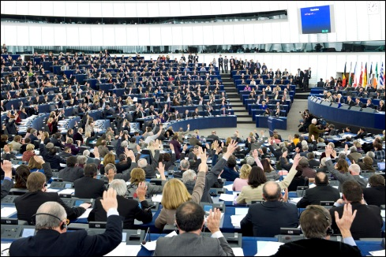

Il Parlamento europeo – cosa fa
Legislazione
Atti legislativi proposti dalla Commissione (insieme al Consiglio)
Accordi internazionali
Allargamenti
Supervisione
Controllo democratico su tutte le istituzioni UE
Elezione Presidente Commissione e approvazione Commissione
Approvazione chiusura bilanci dell’Unione europea
Esame petizioni dei cittadini e indagini
Discussione della politica monetaria con la BCE
Interrogazioni alla Commissione e al Consiglio
Bilancio
Bilancio dell’Unione europea, insieme al Consiglio
Bilancio di lungo periodo ("quadro finanziario pluriennale")
Notes:
Legislazione: può anche chiedere alla Commissione di presentare proposte di legislazione
Supervisione: Può votare una mozione di censura, obbligando la Commissione a dimettersi

Slide 4
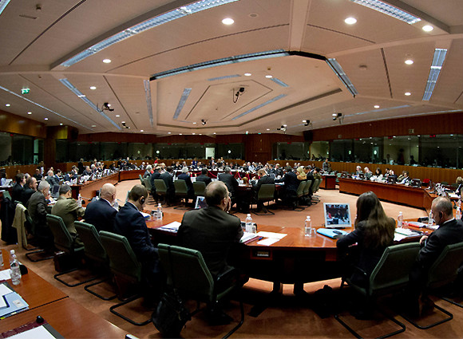
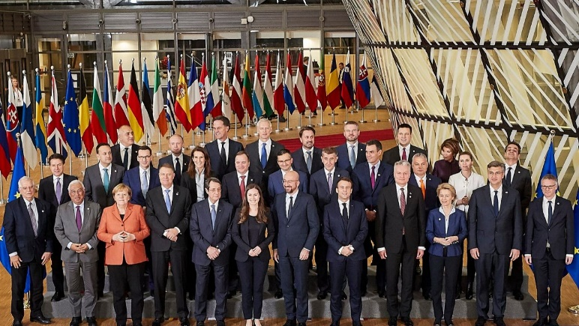
Il Consiglio
Il Consiglio europeo
Vertice dei Capi di Stato e di governo UE
Il Consiglio dell'Unione Europea
Vertice dei ministri dei governi di ciascun paese dell’UE competenti per la materia in discussione

Slide 5
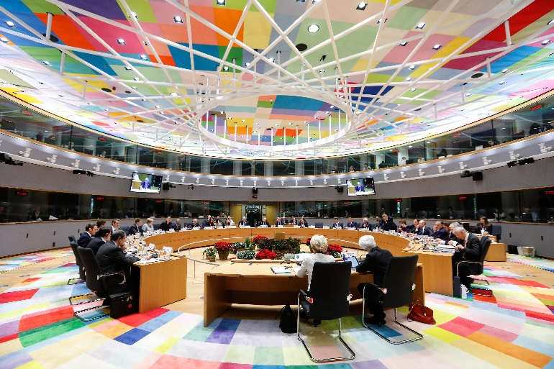
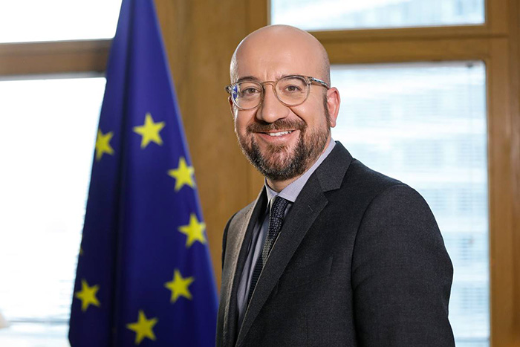
Il Consiglio europeo
Ruolo: definisce l’orientamento politico generale e le priorità dell’Unione europea. Rappresenta il livello più elevato di cooperazione politica tra i paesi dell'UE
Membri: i capi di Stato o di governo dei Paesi membri, la presidente della Commissione europea, l’Alto rappresentante per gli affari esteri e la politica di sicurezza
Presidente: Charles Michel (2019 - 2022)
Anno di istituzione: 1974 (forum informale), 1992 (status ufficiale), 2009 (istituzione ufficiale dell'UE)
Sede: Bruxelles (Belgio)
Sito web: Consiglio europeo
Notes:
Il Consiglio europeo è composto dai capi di Stato o di governo dei paesi dell'UE, dal presidente della Commissione europea e dall’Alto rappresentante per gli affari esteri e la politica di sicurezza.
È convocato e presieduto dal suo presidente, eletto dal Consiglio europeo stesso per un mandato di due anni e mezzo, rinnovabile una volta. Il presidente rappresenta l'UE nei confronti del mondo esterno.

Slide 6
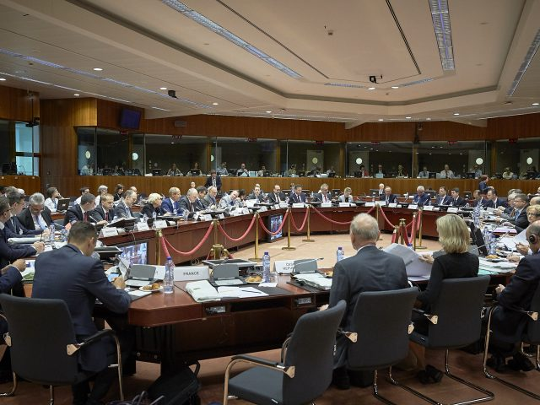
Il Consiglio europeo – cosa fa e come lavora
Competenze
Orientamenti generali e priorità politiche (no legislazione)
Politica comune estera e di sicurezza
Nomina ed elezione di ruoli chiave (es. BCE, Commissione).
Funzionamento
Convocato e presieduto dal Presidente 4 volte all'anno (più riunioni straordinarie)
In generale decisioni per consenso (in alcuni casi unanimità o maggioranza qualificata).
Può delegare al Consiglio dell'UE o chiedere proposte alla Commissione

Slide 7
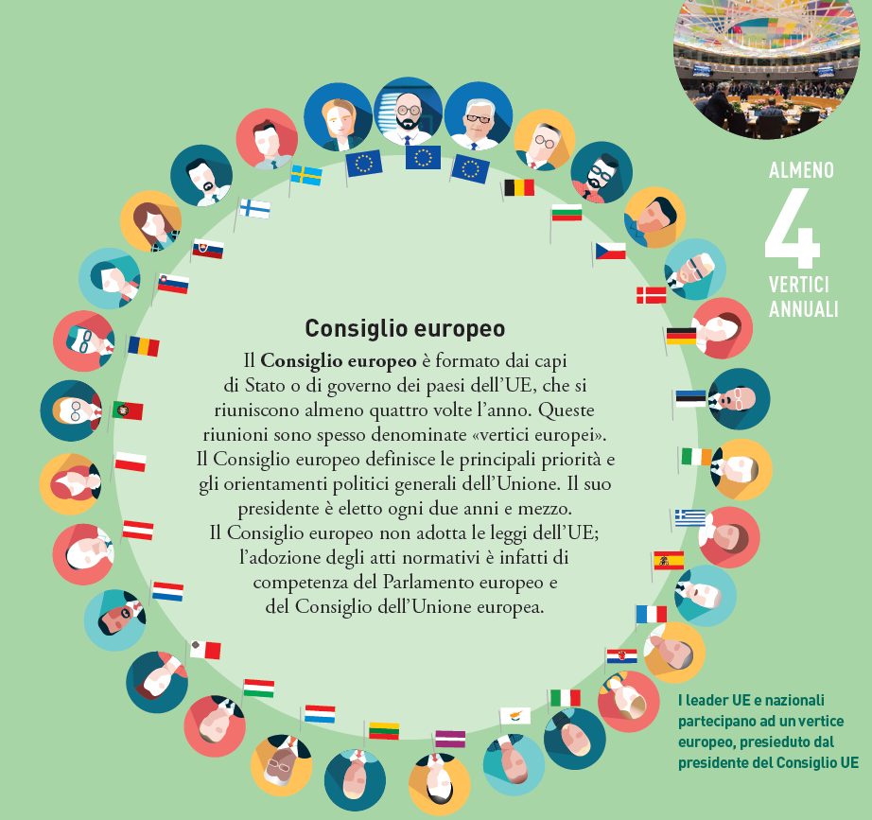
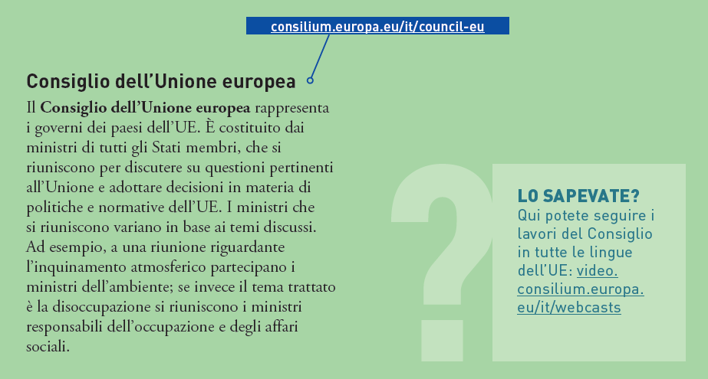
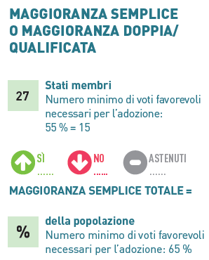

Slide 8
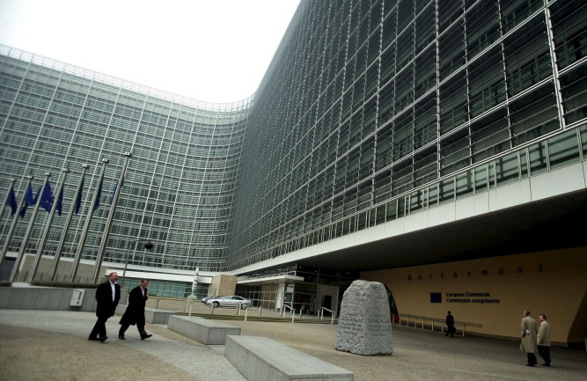
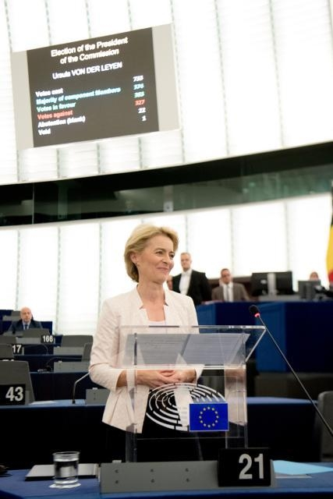
La Commissione
Ruolo: promuove l’interesse generale dell’UE proponendo la legislazione e assicurandone il rispetto e attuando le politiche e il bilancio dell’UE
Membri: un gruppo o "collegio" di commissari, uno per ciascun paese dell’UE
Presidente: Ursula von der Leyen (2019 - 2024)
Anno di istituzione: 1958
Sede: Bruxelles (Belgio)
Sito web: Commissione europea
La Commissione europea è il braccio esecutivo politicamente indipendente dell'UE. È l'unico organo cui compete redigere le proposte di nuovi atti legislativi europei. Inoltre, attua le decisioni del Parlamento europeo e del Consiglio dell'UE.

Slide 9




La Commissione
Propone nuove leggi
Gestisce le politiche e
assegna i finanziamenti UE
cosa fa
Assicura il rispetto della
legislazione dell'UE
https://audiovisual.ec.europa.eu/en/video/I-168665
Rappresenta l'UE sulla
scena internazionale
Notes:
Tutela gli interessi dell’UE e dei suoi cittadini su questioni che non possono essere gestite efficacemente a livello nazionale e si avvale, per gli aspetti tecnici, di esperti e dell’opinione pubblica
Portavoce per tutti i paesi dell’UE presso gli organismi internazionali,.
Propone nuove leggi
Presenta disposizioni legislative da adottare al Parlamento e al Consiglio
Tutela gli interessi dell’UE e dei suoi cittadini.
Gestisce le politiche e assegna i finanziamenti dell’UE
Stabilisce le priorità di spesa dell’UE, unitamente al Consiglio e al Parlamento.
Prepara i bilanci annuali da sottoporre all’approvazione del Parlamento e del Consiglio.
Controlla come vengono usati i fondi, sotto la sorveglianza della Corte dei conti.
Assicura il rispetto della legislazione dell'UE (insieme alla Corte di giustizia)
Garantisce che il diritto dell’UE sia correttamente applicato in tutti i paesi membri.
Rappresenta l'UE sulla scena internazionale
Portavoce per tutti i paesi dell’UE presso gli organismi internazionali.
Negozia accordi internazionali per conto dell’UE.

Slide 10
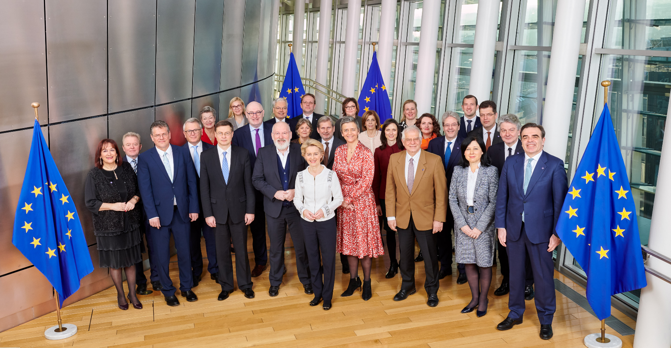
La Commissione
Guida politica: 26 commissari sotto la direzione della presidente della Commissione (Collegio dei Commissari, uno per ciascun paese dell'UE)
Gestione quotidiana delle attività della Commissione è svolta dal suo personale (giuristi, economisti, scienziati ecc.), organizzato in direzioni generali, ciascuna responsabile di uno specifico settore politico.
Notes:
Guida politica: 26 commissari (uno per ciascun paese dell'UE) sotto la direzione del presidente della Commissione.
Collegio dei commissari è costituito dal presidente della Commissione, dai suoi sette vicepresidenti, inclusi il primo vicepresidente e l'Alto rappresentante dell'Unione per gli affari esteri e la politica di sicurezza, e dai 20 commissari incaricati dei rispettivi portafogli.
Gestione quotidiana delle attività della Commissione è svolta dal suo personale (giuristi, economisti, ecc.), organizzato in direzioni generali, ciascuna responsabile di uno specifico settore politico.

Slide 11
Le 6 priorità della Commissione per il 2019-2024
European Green Deal
divenire il primo continente a impatto climatico zero
Un'economia al servizio delle persone
Investimenti, crescita, lavoro
Un'Europa pronta per l'era digitale
dotare le persone di competenze inerenti a una nuova generazione di tecnologie.
Promuovere lo stile di vita europeo
L'Europa deve tutelare lo Stato di diritto per difendere la giustizia e i valori fondamentali dell'UE.
Un'Europa più forte nel mondo
Rafforzare la voce dell’UE nel mondo
Un nuovo slancio per la democrazia europea
dare più voce ai cittadini europei e proteggere la nostra democrazia

Slide 12
Gli atti giuridici dell‘Unione – Art 288 TFUE
Per esercitare le competenze dell'Unione, le istituzioni adottano regolamenti, direttive, decisioni, raccomandazioni e pareri.
Il regolamento ha portata generale. Esso è obbligatorio in tutti i suoi elementi e direttamente applicabile in ciascuno degli Stati membri.
La direttiva vincola lo Stato membro cui è rivolta per quanto riguarda il risultato da raggiungere, salva restando la competenza degli organi nazionali in merito alla forma e ai mezzi.
La decisione è obbligatoria in tutti i suoi elementi. Se designa i destinatari è obbligatoria soltanto nei confronti di questi.
Le raccomandazioni e i pareri non sono vincolanti.

Slide 13
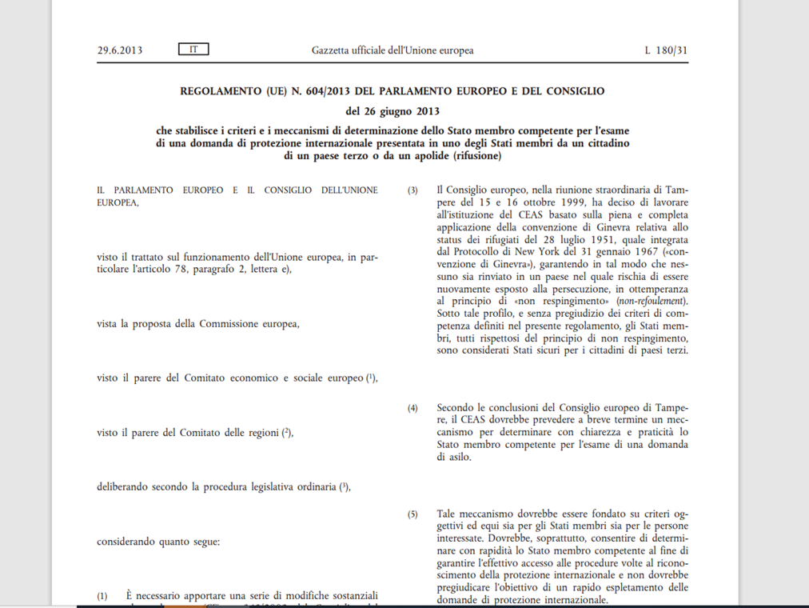
Esempio (regolamento)

Slide 14
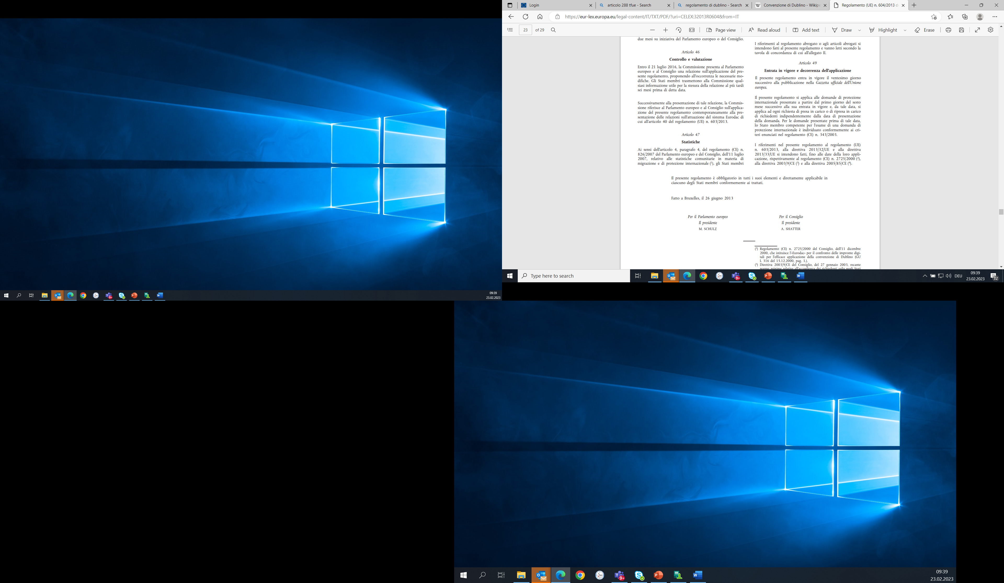
Esempio (regolamento)

Slide 15

Esempio (Direttiva)

Slide 16

Esempio (Direttiva)

Slide 17

RECEPIMENTO DIRETTIVA

Slide 18
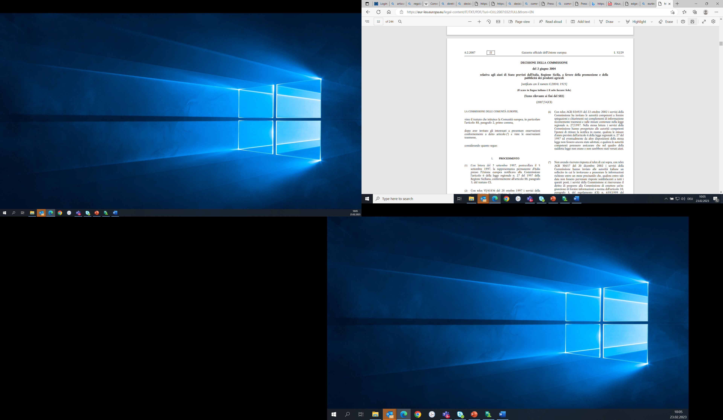
Esempio (Decisione destinata ad uno Stato)

Slide 19
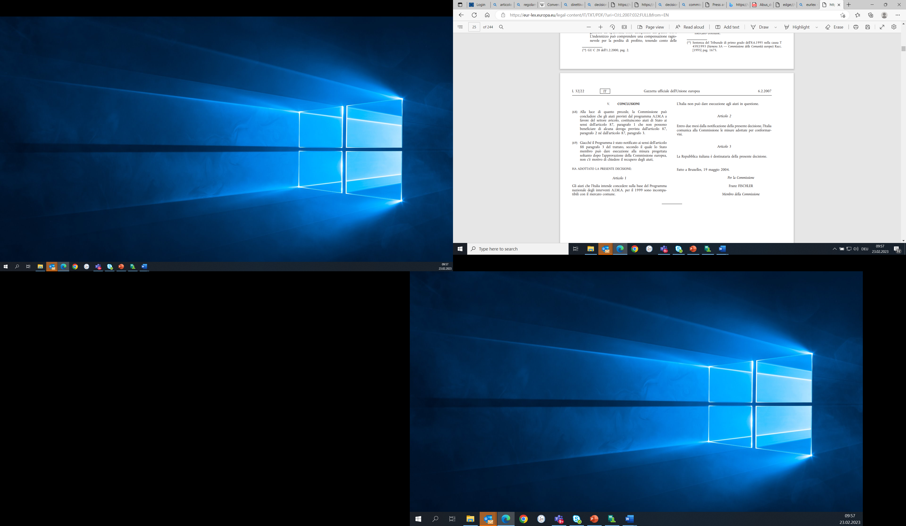
Esempio (Decisione destinata ad uno Stato)

Slide 20

Esempio (Decisione destinata ad un‘impresa)

Slide 21
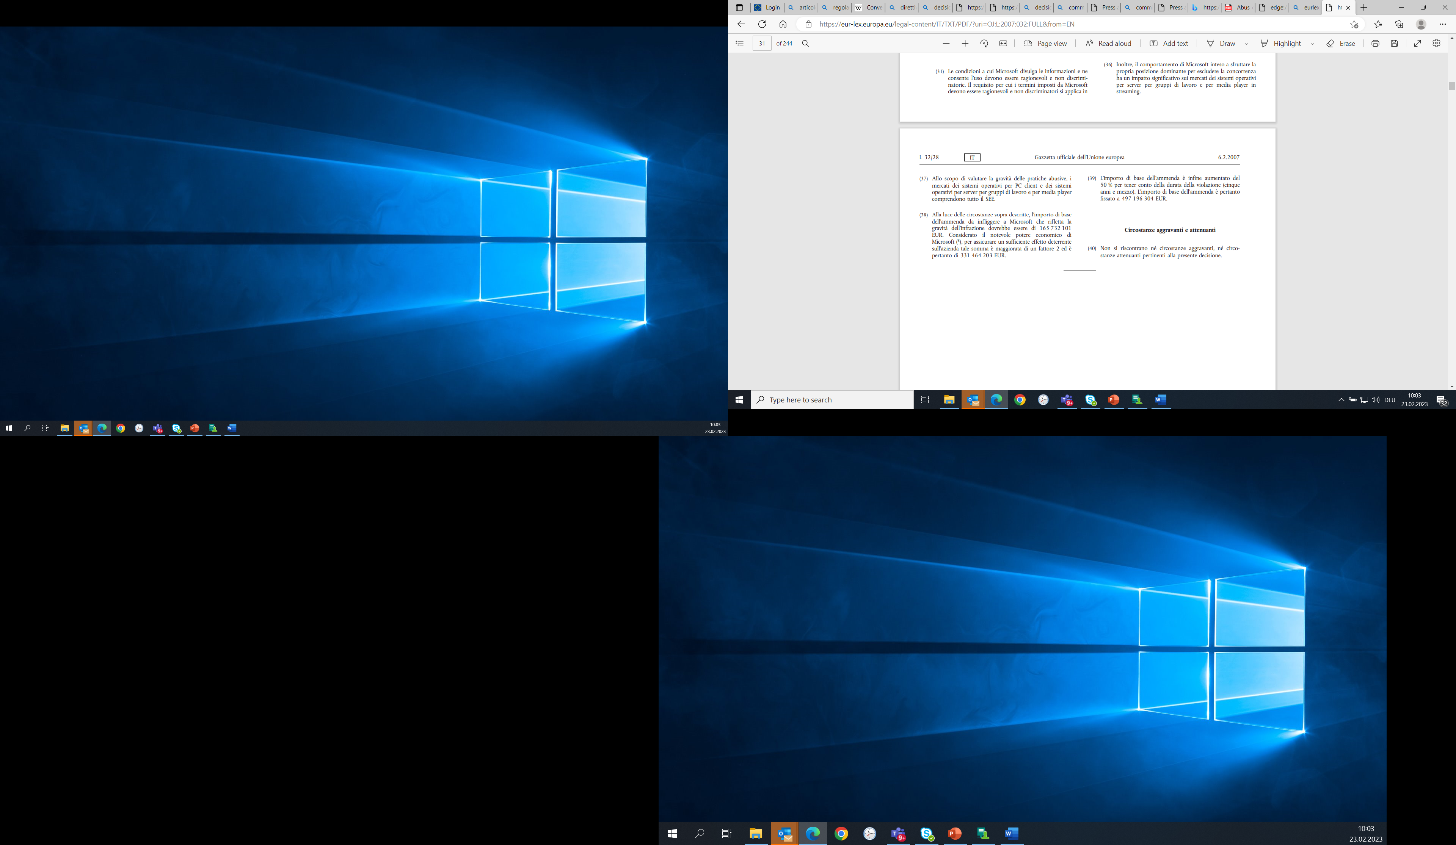
Esempio (Decisione- IMPRESA)

Slide 22
Diritto di inizativa
Commissione (esclusivo)
Parlamento
Cittadini

Slide 23
Potere di proposta: Commissione
Un atto legislativo dell'Unione può essere adottato solo su proposta della Commissione, salvo che i trattati non dispongano diversamente. Gli altri atti sono adottati su proposta della Commissione se i trattati lo prevedono (art 17(2) TUE)

Slide 24
ART 225 TFUE: PARLAMENTO
A maggioranza dei membri che lo compongono, il Parlamento europeo può chiedere alla Commissione di presentare adeguate proposte sulle questioni per le quali reputa necessaria l'elaborazione di un atto dell'Unione ai fini dell'attuazione dei trattati. Se la Commissione non presenta una proposta, essa ne comunica le motivazioni al Parlamento europeo

Slide 25
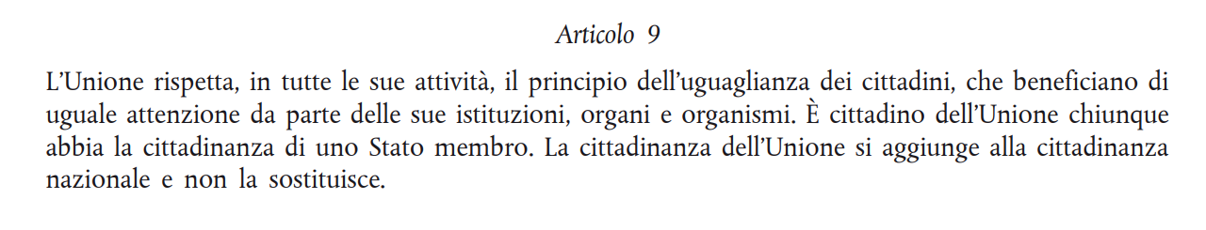
Cittadinanza dell‘UE – Art 9 TUE

Slide 26
Art. 11(4) TUE: CITTADINI
Cittadini dell'Unione, in numero di almeno un milione, che abbiano la cittadinanza di un numero significativo di Stati membri, possono prendere l'iniziativa d'invitare la Commissione europea, nell'ambito delle sue attribuzioni, a presentare una proposta appropriata su materie in merito alle quali tali cittadini ritengono necessario un atto giuridico dell'Unione ai fini dell'attuazione dei trattati.
Le procedure e le condizioni necessarie per la presentazione di una iniziativa dei cittadini sono stabilite conformemente all'articolo 24, primo comma del trattato sul funzionamento dell'Unione europea.

Slide 27
COME SI FORMANO GLI ATTI GIURIDICI?
ART 289 TFUE (limitatamente ai par 1 e 2)
1. La procedura legislativa ordinaria consiste nell'adozione congiunta di un regolamento, di una direttiva o di una decisione da parte del Parlamento europeo e del Consiglio su proposta della Commissione. Tale procedura è definita all'articolo 294.
2. Nei casi specifici previsti dai trattati, l'adozione di un regolamento, di una direttiva o di una decisione da parte del Parlamento europeo con la partecipazione del Consiglio o da parte di quest'ultimo con la partecipazione del Parlamento europeo costituisce una procedura legislativa speciale.

Slide 28




La voce degli Stati membri
Consiglio dell'Unione europea
La voce dei cittadini
La voce dell'UE
Notes:
Le istituzioni dell'UE in sintesi
Parlamento europeo
Consiglio europeo
Consiglio dell'Unione europea
Commissione europea
Corte di giustizia dell'Unione europea (CGUE)
Banca centrale europea (BCE)
Corte dei conti europea
Servizio europeo per l’azione esterna (SEAE)
Comitato economico e sociale europeo (CESE)
Comitato europeo delle regioni (CdR)
Banca europea per gli investimenti (BEI)
Mediatore europeo
Garante europeo della protezione dei dati (GEPD)
Organismi interistituzionali

Slide 29
Procedura legislativa ordinaria – Art 294 TFEU
PRIMA LETTURA
PROPOSTA DELLA COMMISSIONE
PE approva senza modifiche
PE emenda la proposta
Consiglio approva la posizione del PE
CONSIGLIO emenda la posizione del PE
CONSIGLIO approva la posizione del PE
ATTO ADOTTATO
2a lettura
ATTO ADOTTATO

Slide 30
SECONDA LETTURA
PE approva la posizione del Consiglio senza modifiche
PE emenda la posizione del Consiglio
PE respinge la posizione del Consiglio
ATTO ADOTTATO
ATTO NON ADOTTATO
CONSIGLIO approva la posizione del PE
Consiglio non approva la posizione del PE
ATTO ADOTTATO

Slide 31
TERZA LETTURA
E‘ istituito un comitato di conciliazione
PE e Consiglio non raggiungono un accordo nel comitato
Comitato di conciliazione raggiunge un accordo (testo congiunto)
ATTO NON ADOTTATO
PE e/o Consiglio non approva il testo congiunto
Testo approvato da PE e Consiglio
ATTO NON ADOTTATO
ATTO ADOTTATO

Slide 32
Homepage | Iniziativa dei cittadini europei (europa.eu)

Slide 33
Articolo 49 TUE
Ogni Stato europeo che rispetti i valori di cui all'articolo 2 e si impegni a promuoverli può domandare di diventare membro dell'Unione. Il Parlamento europeo e i parlamenti nazionali sono informati di tale domanda. Lo Stato richiedente trasmette la sua domanda al Consiglio, che si pronuncia all'unanimità, previa consultazione della Commissione e previa approvazione del Parlamento europeo, che si pronuncia a maggioranza dei membri che lo compongono. Si tiene conto dei criteri di ammissibilità convenuti dal Consiglio europeo.
Le condizioni per l'ammissione e gli adattamenti dei trattati su cui è fondata l'Unione, da essa determinati, formano l'oggetto di un accordo tra gli Stati membri e lo Stato richiedente. Tale accordo è sottoposto a ratifica da tutti gli Stati contraenti conformemente alle loro rispettive norme costituzionali.

Slide 34
Articolo 50 TUE
1. Ogni Stato membro può decidere, conformemente alle proprie norme costituzionali, di recedere dall'Unione.
2. Lo Stato membro che decide di recedere notifica tale intenzione al Consiglio europeo. Alla luce degli orientamenti formulati dal Consiglio europeo, l'Unione negozia e conclude con tale Stato un accordo volto a definire le modalità del recesso, tenendo conto del quadro delle future relazioni con l'Unione. L'accordo è negoziato conformemente all'articolo 218, paragrafo 3 del trattato sul funzionamento dell'Unione europea. Esso è concluso a nome dell'Unione dal Consiglio, che delibera a maggioranza qualificata previa approvazione del Parlamento europeo.

Slide 35
Articolo 50 TUE
3. I trattati cessano di essere applicabili allo Stato interessato a decorrere dalla data di entrata in vigore dell'accordo di recesso o, in mancanza di tale accordo, due anni dopo la notifica di cui al paragrafo 2, salvo che il Consiglio europeo, d'intesa con lo Stato membro interessato, decida all'unanimità di prorogare tale termine.
4. Ai fini dei paragrafi 2 e 3, il membro del Consiglio europeo e del Consiglio che rappresenta lo Stato membro che recede non partecipa né alle deliberazioni né alle decisioni del Consiglio europeo e del Consiglio che lo riguardano. Per maggioranza qualificata s'intende quella definita conformemente all'articolo 238, paragrafo 3, lettera b) del trattato sul funzionamento dell'Unione europea.
5. Se lo Stato che ha receduto dall'Unione chiede di aderirvi nuovamente, tale richiesta è oggetto della procedura di cui all'articolo 49.

Slide 36
Diritto internazionale
Diritto Unione Europea
Enforcement: coercitivo
Enforcement: consensuale

Slide 37
I RAPPORTI FRA UE E GLI STATI MEMBRI
ARTICOLO 7 UE
ARTICOLI 258/260 TFUE
BILANCIO

Slide 38
ART 2
Articolo 2
L'Unione si fonda sui valori del rispetto della dignità umana, della libertà, della democrazia, dell'uguaglianza, dello Stato di diritto e del rispetto dei diritti umani, compresi i diritti delle persone appartenenti a minoranze. Questi valori sono comuni agli Stati membri in una società caratterizzata dal
pluralismo, dalla non discriminazione, dalla tolleranza, dalla giustizia, dalla solidarietà e dalla parità tra donne e uomini.

Slide 39
Articolo 7
1. Su proposta motivata di un terzo degli Stati membri, del Parlamento europeo o della Commissione europea, il Consiglio, deliberando alla maggioranza dei quattro quinti dei suoi membri previa approvazione del Parlamento europeo, può constatare che esiste un evidente rischio di violazione grave da parte di uno Stato membro dei valori di cui all'articolo 2. Prima di procedere a tale constatazione il Consiglio ascolta lo Stato membro in questione e può rivolgergli delle raccomandazioni, deliberando secondo la stessa procedura.
Il Consiglio verifica regolarmente se i motivi che hanno condotto a tale constatazione permangono validi.

Slide 40
Articolo 7
2. Il Consiglio europeo, deliberando all'unanimità su proposta di un terzo degli Stati membri o della Commissione europea e previa approvazione del Parlamento europeo, può constatare l'esistenza di una violazione grave e persistente da parte di uno Stato membro dei valori di cui all'articolo 2, dopo aver invitato tale Stato membro a presentare osservazioni.
3. Qualora sia stata effettuata la constatazione di cui al paragrafo 2, il Consiglio, deliberando a maggioranza qualificata, può decidere di sospendere alcuni dei diritti derivanti allo Stato membro in questione dall'applicazione dei trattati, compresi i diritti di voto del rappresentante del governo di tale Stato membro in seno al Consiglio. Nell'agire in tal senso, il Consiglio tiene conto delle possibili conseguenze di una siffatta sospensione sui diritti e sugli obblighi delle persone fisiche e giuridiche.

Slide 41
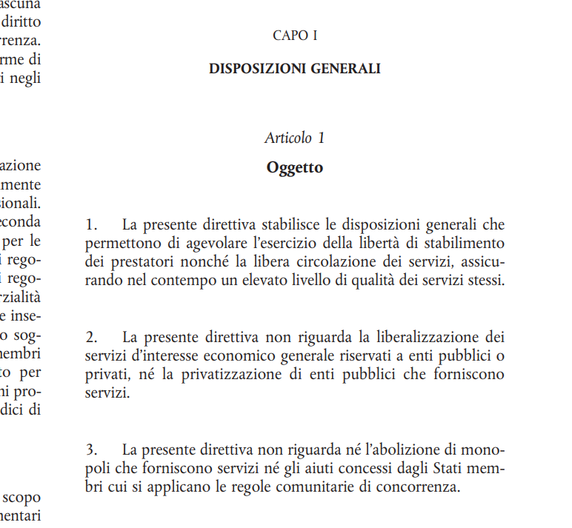
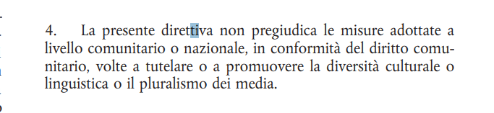
Direttiva Bolkenstein

Slide 42
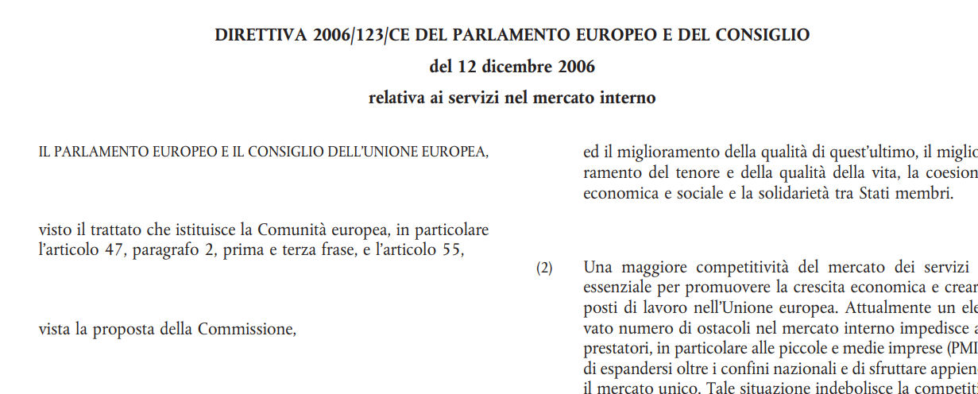
Direttiva Bolkenstein

Slide 43
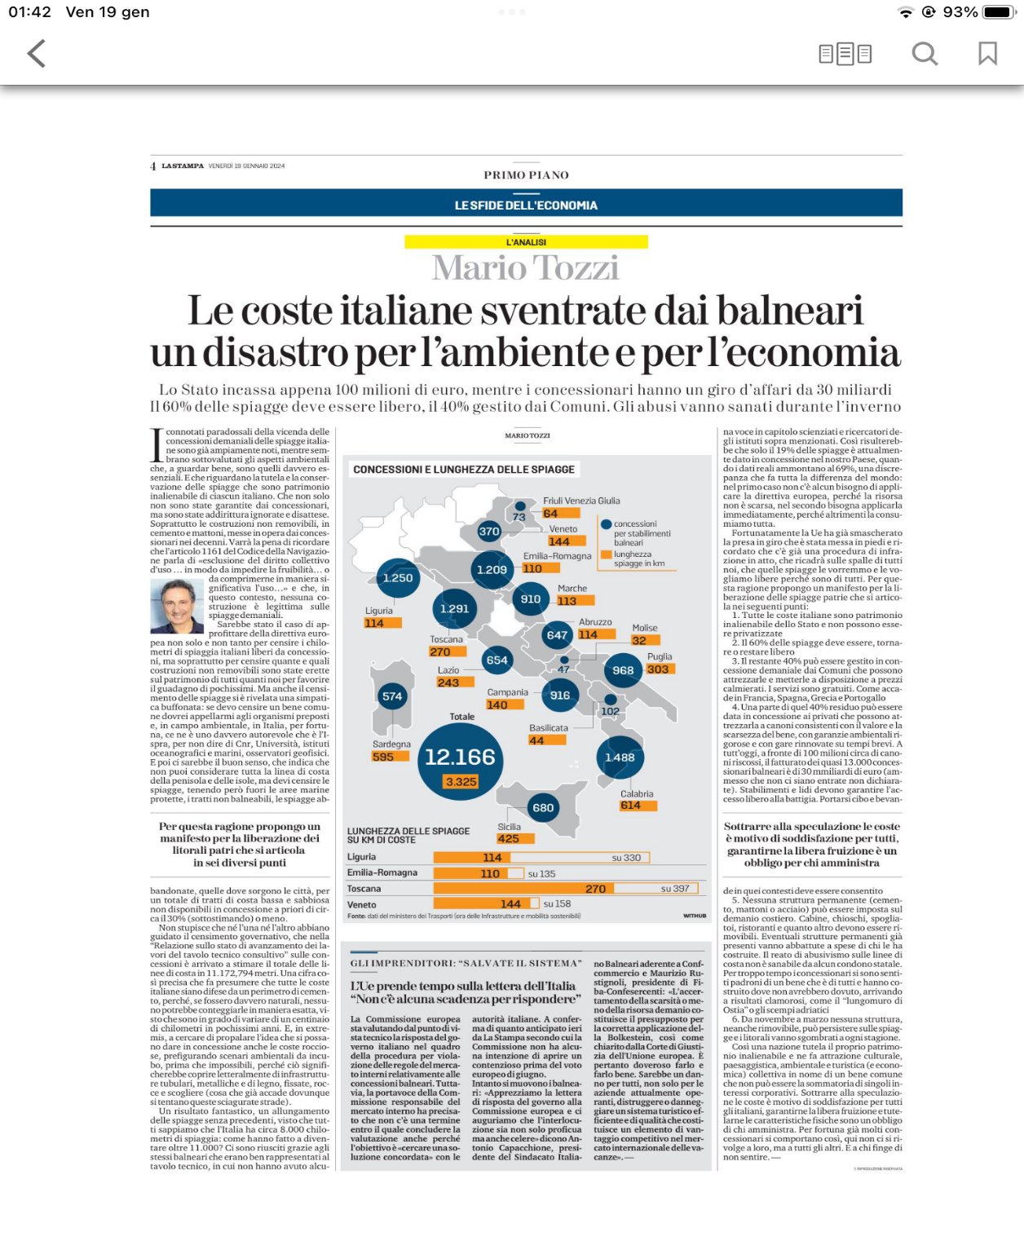

Slide 44
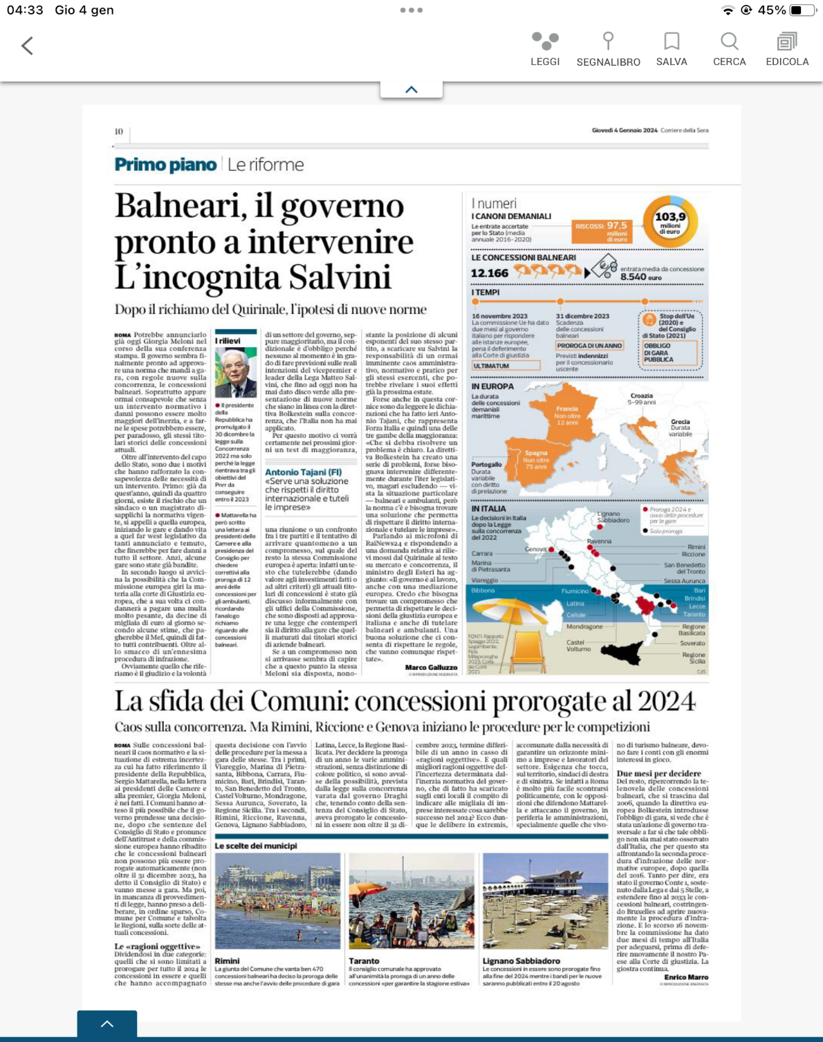

Slide 45
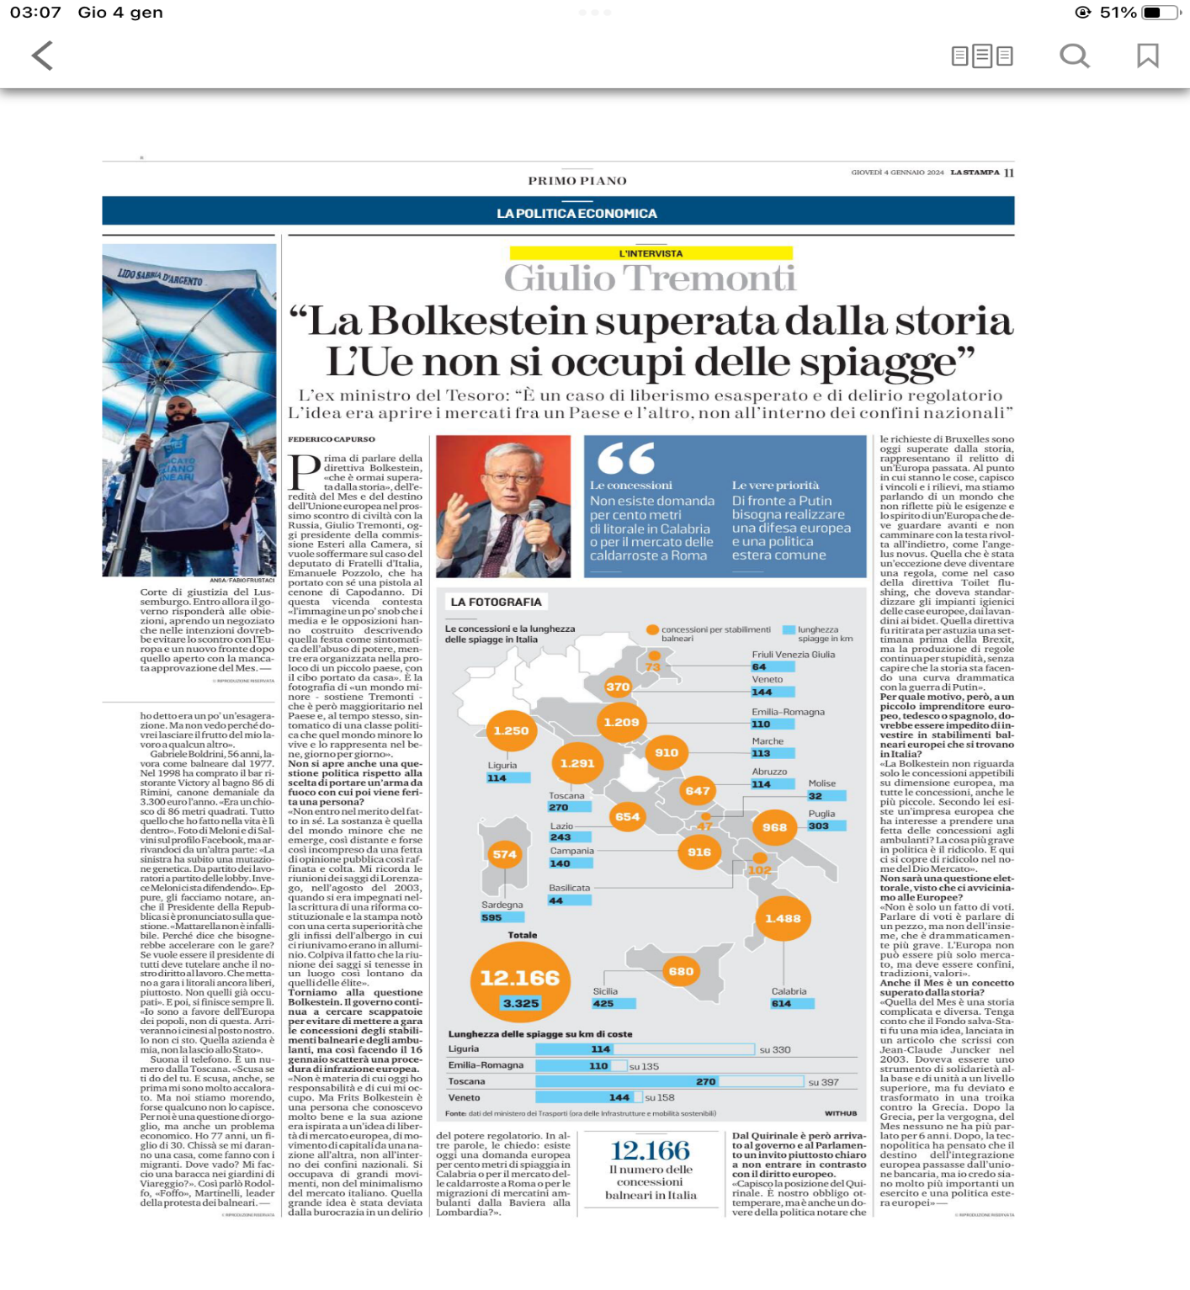

Slide 46
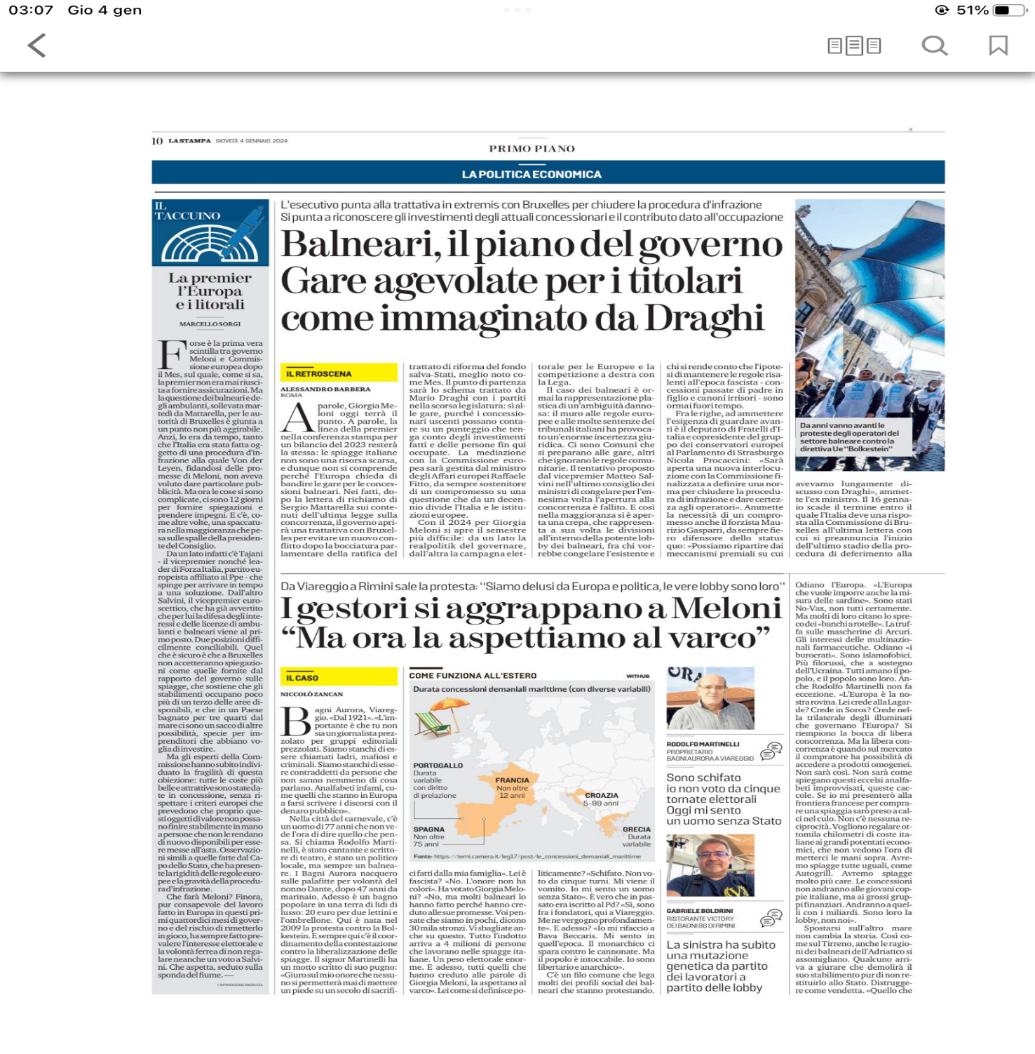

Slide 47
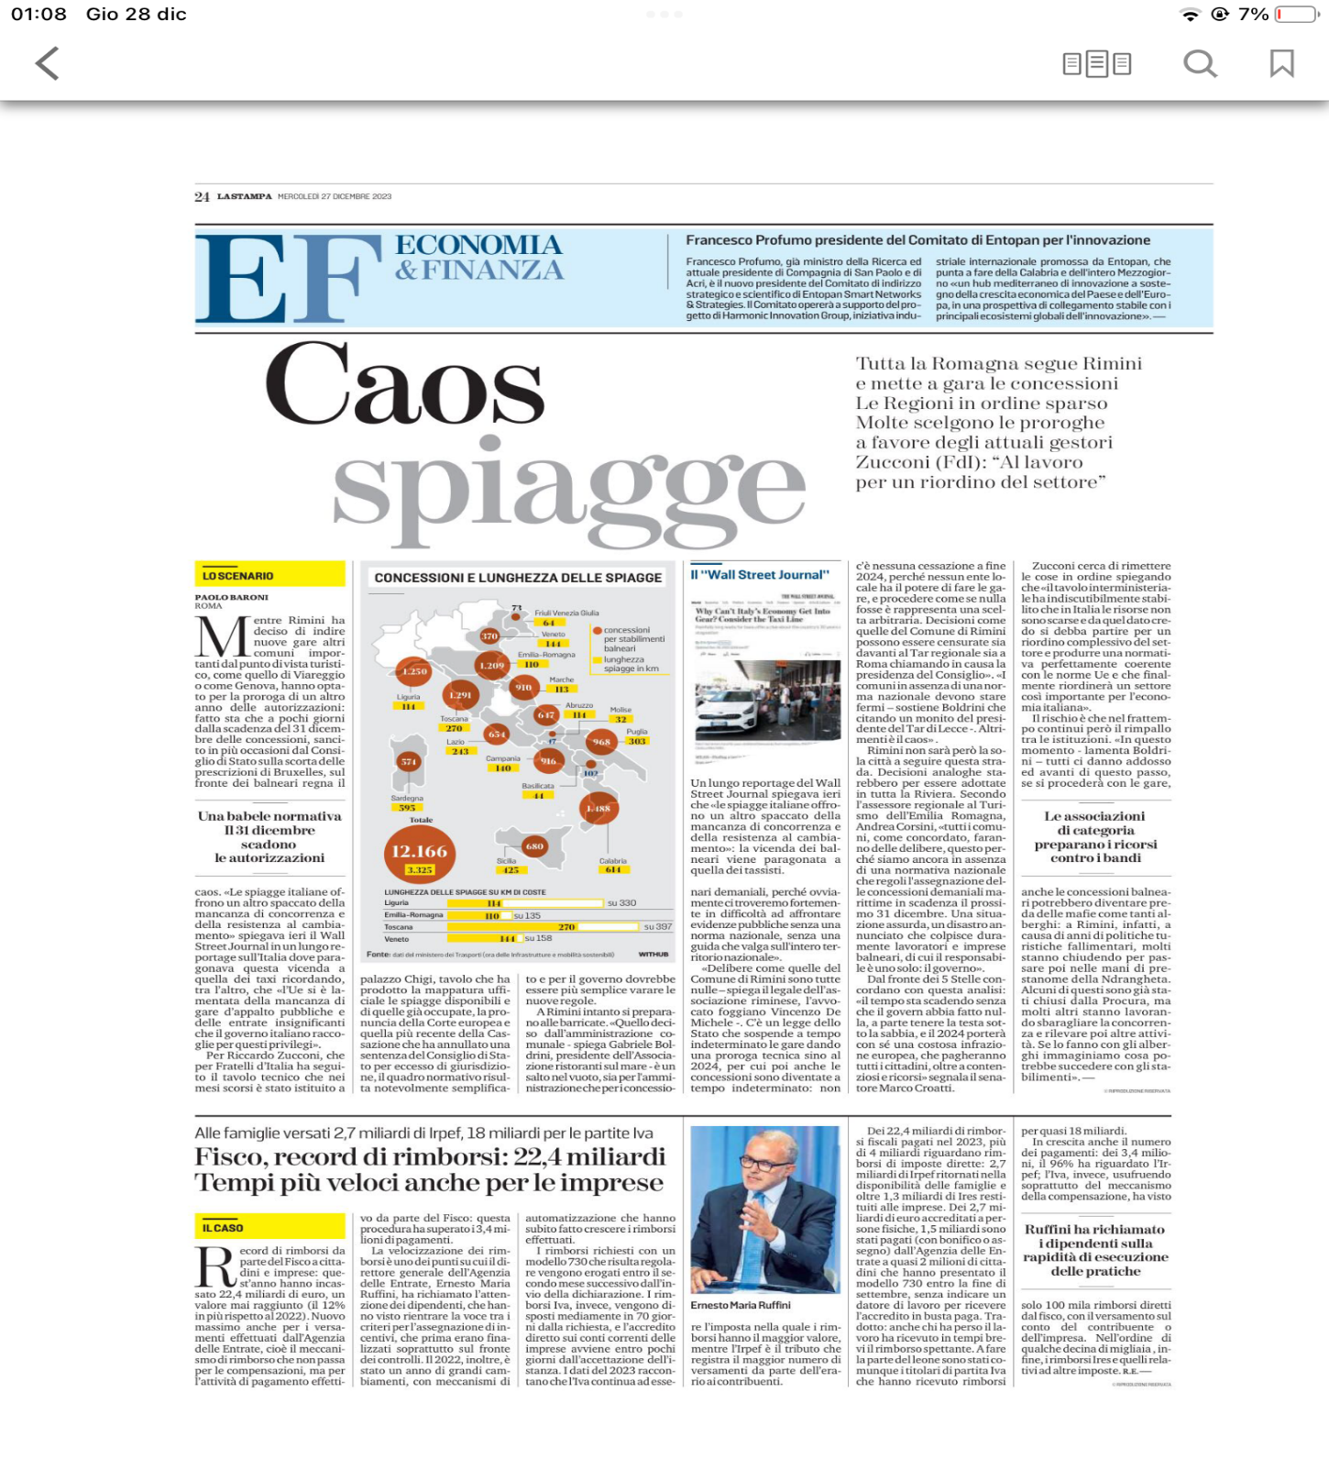

Slide 48
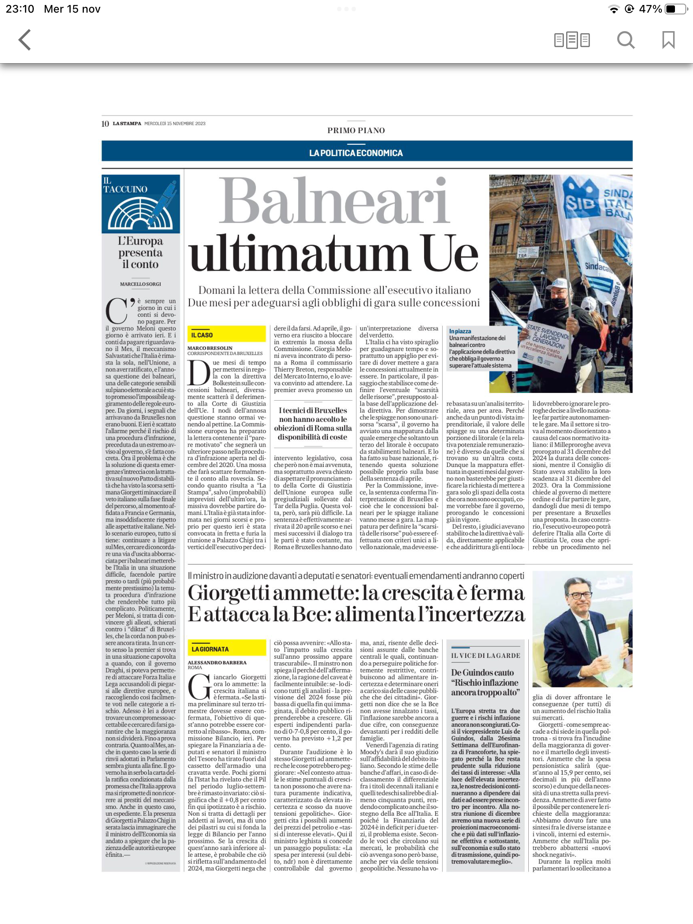

Slide 49
ARTICOLI DEL TFUE
258
259
260

Slide 50
ART 258
La Commissione, quando reputi che uno Stato membro abbia mancato a uno degli obblighi a lui incombenti in virtù dei trattati, emette un parere motivato al riguardo, dopo aver posto lo Stato in condizioni di presentare le sue osservazioni.
Qualora lo Stato in causa non si conformi a tale parere nel termine fissato dalla Commissione, questa può adire la Corte di giustizia dell'Unione europea.

Slide 51
ART 260
1. Quando la Corte di giustizia dell'Unione europea riconosca che uno Stato membro ha mancato ad uno degli obblighi ad esso incombenti in virtù dei trattati, tale Stato è tenuto a prendere i provvedimenti che l'esecuzione della sentenza della Corte comporta.
2. Se ritiene che lo Stato membro in questione non abbia preso le misure che l'esecuzione della sentenza della Corte comporta‚ la Commissione, dopo aver posto tale Stato in condizione di presentare osservazioni, può adire la Corte. Essa precisa l'importo della somma forfettaria o della penalità, da versare da parte dello Stato membro in questione, che essa consideri adeguato alle circostanze.
La Corte, qualora riconosca che lo Stato membro in questione non si è conformato alla sentenza da essa pronunciata, può comminargli il pagamento di una somma forfettaria o di una penalità.

Slide 52
ART 260
3. La Commissione, quando propone ricorso dinanzi alla Corte in virtù dell'articolo 258 reputando che lo Stato membro interessato non abbia adempiuto all'obbligo di comunicare le misure di attuazione di una direttiva adottata secondo una procedura legislativa, può, se lo ritiene opportuno,
indicare l'importo della somma forfettaria o della penalità da versare da parte di tale Stato che essa consideri adeguato alle circostanze.
Se la Corte constata l'inadempimento, può comminare allo Stato membro in questione il pagamento di una somma forfettaria o di una penalità entro i limiti dell'importo indicato dalla Commissione. Il pagamento è esigibile alla data fissata dalla Corte nella sentenza.

Slide 53
ART 259
Ciascuno degli Stati membri può adire la Corte di giustizia dell'Unione europea quando reputi che un altro Stato membro ha mancato a uno degli obblighi a lui incombenti in virtù dei trattati.
Uno Stato membro, prima di proporre contro un altro Stato membro un ricorso fondato su una pretesa violazione degli obblighi che a quest'ultimo incombono in virtù dei trattati, deve rivolgersi alla Commissione.
La Commissione emette un parere motivato dopo che gli Stati interessati siano posti in condizione di presentare in contraddittorio le loro osservazioni scritte e orali.

Slide 54
PROCEDURA INFRAZIONE
Lettera di messa in mora
Parere motivato
Ricorso alla Corte di Giustizia dell’UE
Sentenza
Possibile nuova procedura per inadempimento alla sentenza => sanzioni monetarie

Slide 55
Art 260 TFUE
Primo caso: 4.7.2000, Grecia condannata a pagare 20.000€ per giorno di ritardo nell’attuazione dei provvedimenti necessari per adeguarsi ad una sentenza del 1992 che aveva accertato la violazione di norme sulla gestione dei rifiuti
Secondo caso: Spagna, 25.11.2003, 624.150€ per anno per punto percentuale di zone di balneazione inquinate (da verificare ogni anno)

Slide 56
Sentenze art. 260
Circa la metà riguardano l’ambiente
E l’Italia?

Slide 57
Discariche illegali di rifiuti
Prima sentenza: 26 aprile 2007 (C-2005/135)
Seconda sentenza: 2 dicembre 2014 (C-2013/196)
Somma forfettaria 40 milioni €
Dal giorno della sentenza, penalità semestrale dipedente dal numero di discariche illegali.
42.800.000 euro a semestre meno 400.000 per ogni discarica di rifiuti pericolosi messa a norma e 200.000 per ogni altra discarica messa a norma

Slide 58
Somme richieste (e pagate)
24.2.2015 somma forfettaria 40 milioni €
Ad oggi: 9 pagamenti - situazione fino al 2019:
24.8.2015: 39.800.000€ (restavano 185 discariche abusive), 8.2.2016: 33.400.000€ (restavano 155 discariche)
14.9.2016: 27.800.000€ (rest 133) , 18.4.2017: 21.400.000€ (rest 102)
1.9.2017: 16.000.000€ (rest 77) ; 9.3.2018: 14.200.000€ (68 rest)
19.10.2018: 11.600.000€ (rest 55) ; 11.4.2019: 10.200.000€ (rest 48)
19.11.2019: 9.600.000€ (rest 45) ; 11.6.2020: 8.600.000€ (rest 40)
11.2.2021: 7.200.000 (rest 33); 7.10.2021: 6.800.000 (rest 31)
9.2.2022: 6.200.000 (rest 29); 9.6.2022: 5.000.000 (rest 23)
1.3.2023: 4.000.000 (rest 18)
TOTALE FINO 1/2023 261,80 milioni di €

Slide 59
Trattamento acque reflue urbane
Prima sentenza: 19 luglio 2012 (C-2010/565)
Sentenza Art 260: 31 maggio 2018 (C-2017/251)
Violzione accertata per 74 aggomerati urbani
Penalità di 30.112.500€ per semestre a partire dal 19.7.2012 (data prima sentenza) – con sistema degressivo dipendente dal numero di abitanti serviti da impianti a norma
Somma forfettaria 25 milioni €

Slide 60
Somme richieste (e pagate)
Somma forfettaria 25 milioni € pagata 6.8.18
Semestre giu-nov 2018: 27.961.179€ pagati 2.4.19
Semestre dic 2018-mag 2019: 24.254.356 € pagati 21.11.2019
Semestre giu-nov 2019: 43.812.35
(sospensione per covid)
20.7. 2021: 22.710.295 €
3.3.2022: 22.703.525€
2023 in corso di valutazione

Slide 61
Rifiuti in Campania
Prima sentenza 4.3.2010 (C-2008/297)
Seconda sentenza 16.7.2015 (C- 2013/653)
Somma forfettaria 20 milioni €
Penalità di mora: 120.000 € per giorno di ritardo fino all’adeguamento completo alla sentenza (discariche, inceneritori, impianti di compostaggio)

Slide 62
Somme richieste (e pagate)
Somma forfettaria 25 milioni € pagata sett 2015
Semestre 7/2015-1/2016 : 22.200.000€ ; Semestre 1/2016-7/2016: 21.840.000€ ; Semestre 7/2016-1/2017: 22.080.000€ ; Semestre 1/2017-7/2017: 21.720.000€
Semestre 7/2017-1/2018: 22.080.000€; Semestre 1/2018-7/2018: 21.720.000€, Semestre 7/2018-1/2019: 22.080.000€ ; Semestre 1/2019-7/2019: 21.720.000€
Semestre 7/2019-1/2020: 22.080.000€ ; Semestre 1/2020-7/2020: 21.840.000€ ; Semestre 7/2020-1/2021: 22.080.000€ ; Semestre 1/2021 – 7/2021: 20.400.000€
Semestre 7/2021-1/2022: 14.720.00€ (progressi su una parte dei rifiuti, la somma giornaliera scende a 80.000)
Semestre 1/2022-7/20222 14.480.000€
=> Di fatto non ci sono stati progressi dal 2015 al 2023 e tuttora la situazione non è ancora risolta
TOTALE AL 1/2023: oltre 300 milioni di €

Slide 63
Come si originano le procedure di infrazione?
D’ufficio
Petizioni PE o interrogazioni
Reclami dei cittadini (apposito formulario)

Slide 64
Come si originano le procedure di infrazione?
D’ufficio
Petizioni PE o interrogazioni
Reclami dei cittadini (apposito formulario)

